Slide 1
Arquitectura de la PGC
Honduras
Junio 2017

Slide 2
Que es la PGC?
La PGC es una aplicación web. Una aplicación de software cliente servidor donde el cliente (o interfaz de usuario) es ejecutado en un navegador web

Slide 3
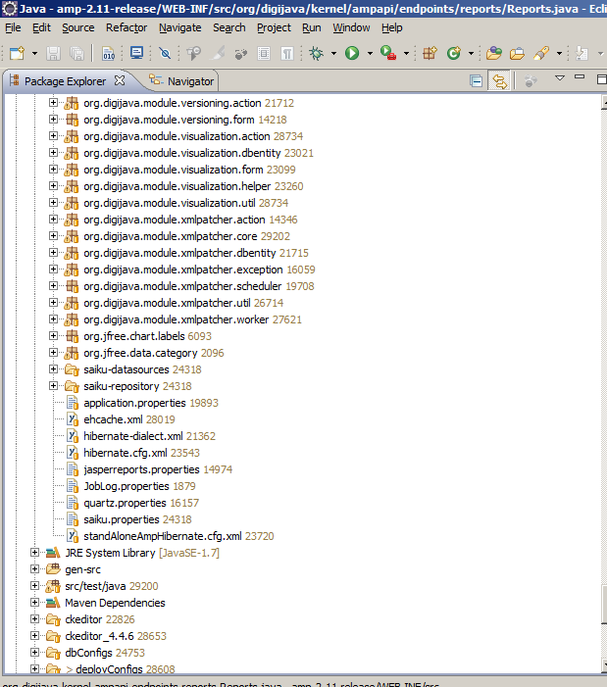
Archivos de la PGAMP files
Codigo fuente java (*.java)
Archivos de configuración (*.properties, *.xml)
Archivos web (*.html, *.css, *.js, *.jsp)
Librerias JAVA (*.jar)
Frameworks JavaScript

Slide 4
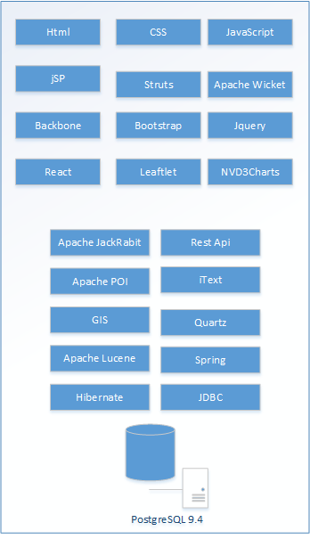
Software utilizado por la PGC

Slide 5
Modulos de la PGC
Tableros (Dashboards)
Sistema de información geográfico (GIS)
Viñetas / Reportes
Formulario de actividades
Módulos de administración
Otros modulos

Slide 6
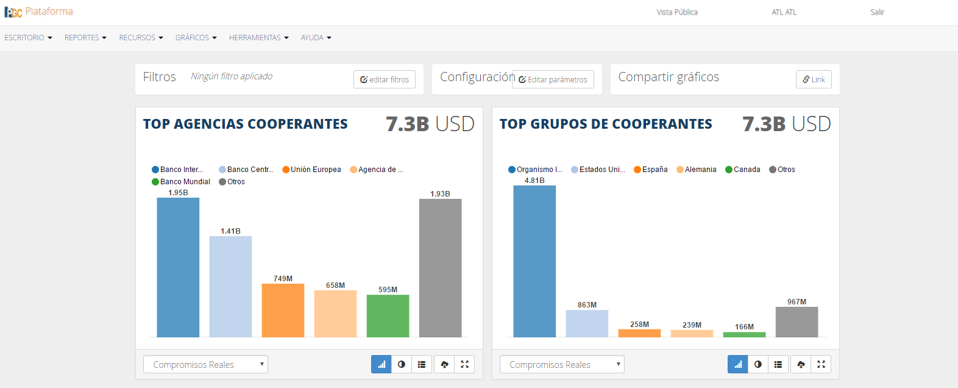
Tableros (Dashboard) de la PGC

Slide 7
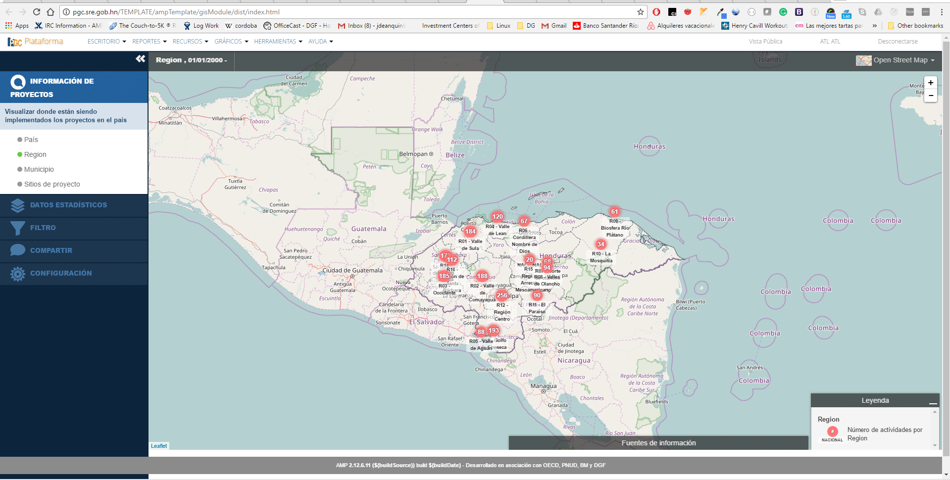
Sistema de información geográfico de la PGC

Slide 8
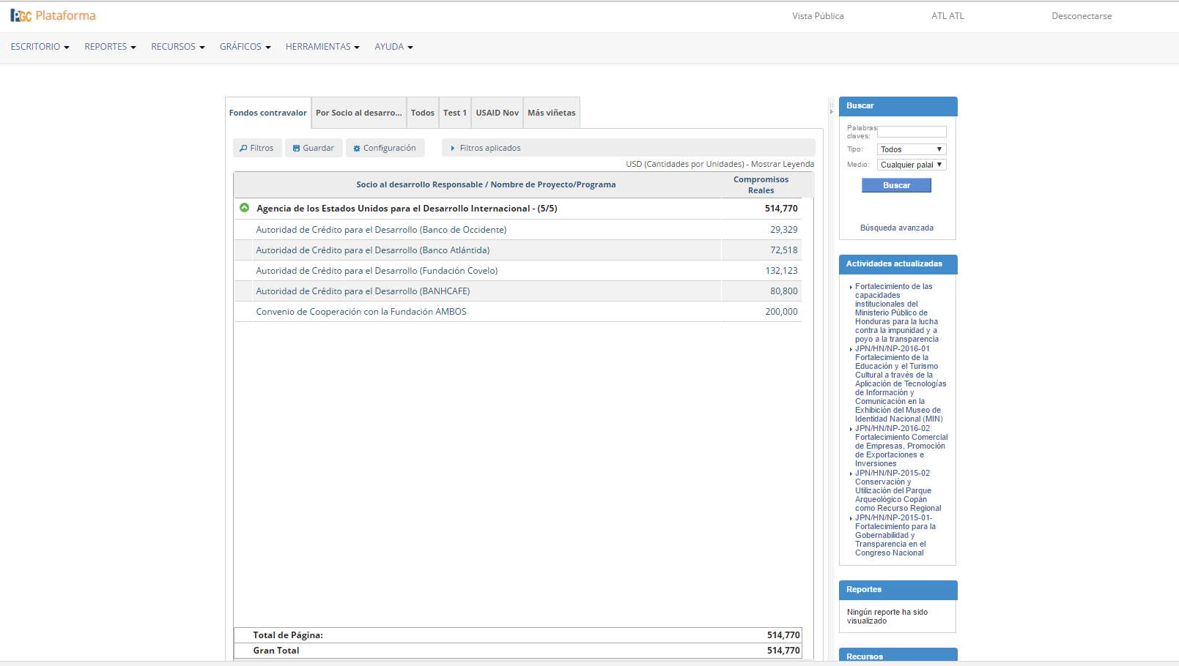
Viñetas de la PGC

Slide 9
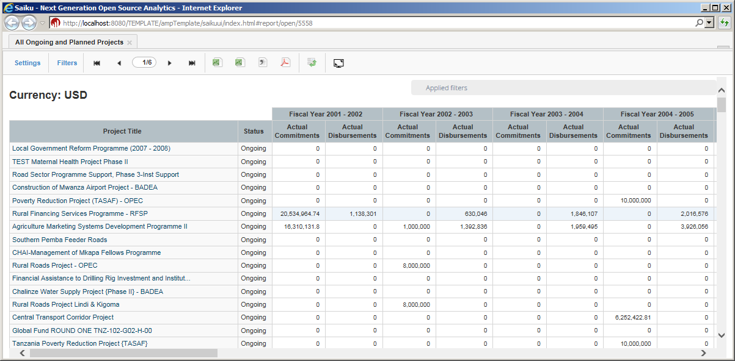
Reportes de la PGC

Slide 10
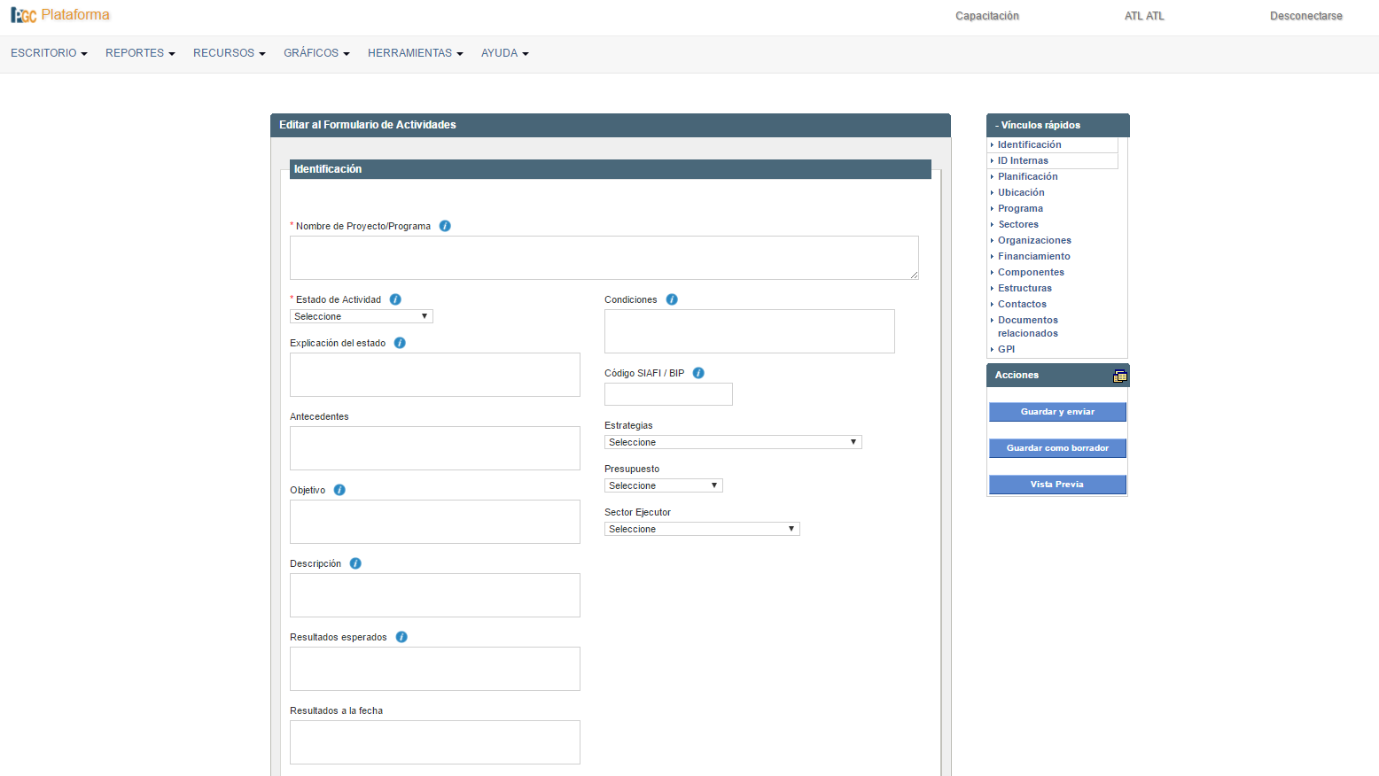
Formulario de Actividades

Slide 11
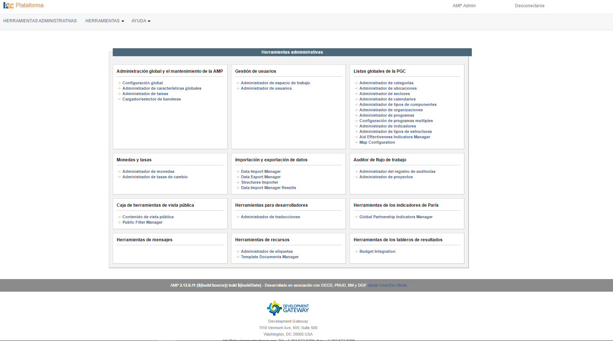
Módulos administrativos de la PGC

Slide 12

¿Preguntas, comentarios?

